Slide 1


Державна служба статистики України
Головне управління статистики у Тернопільській області
Про порядок складання та подання
державного статистичного спостереження
за формою № 24 (річна)
«звіт про виробництво продукції
тваринництва, кількість сільськогосподарських
тварин і забезпеченість їх кормами»
Тернопіль 2023

Slide 2
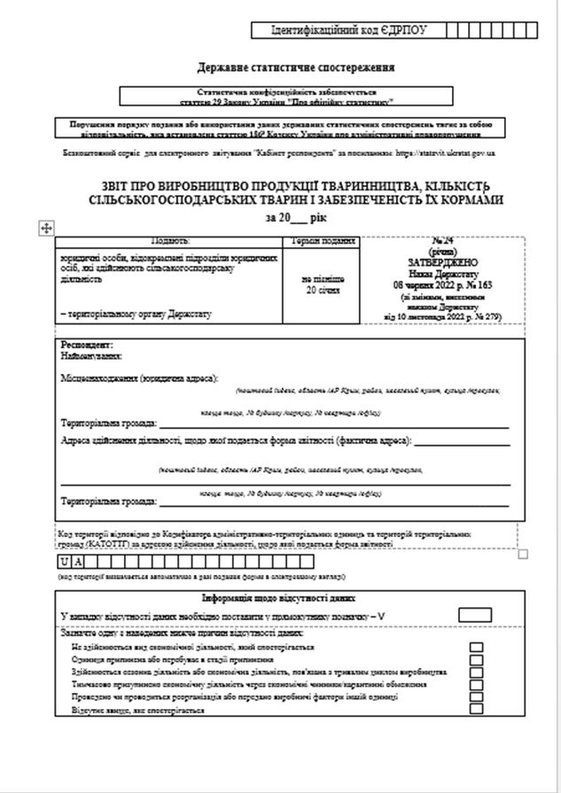
Звіт за формою №24 (річна)
«Звіт про виробництво продукції тваринництва, кількість
сільськогосподарських тварин і забезпеченість їх кормами»
юридичні особи, відокремлені підрозділи юридичних осіб, які здійснюють сільськогосподарську діяльність
Звітність подають
Форма № 24 (річна) «Звіт про виробництво продукції тваринництва, кількість сільськогосподарських тварин і забезпеченість їх кормами», затверджена наказом Держстату від 08.06.2022 № 163 (зі змінами, внесеними наказом Держстату від 10.11.2022р. № 279).
Форма звітності
При заповненні керуватись
Роз'ясненнями щодо заповнення форми від 8 липня 2021 року № 19.1.2.-12/4-21.
Термін подання
не пізніше 20 січня

Slide 3
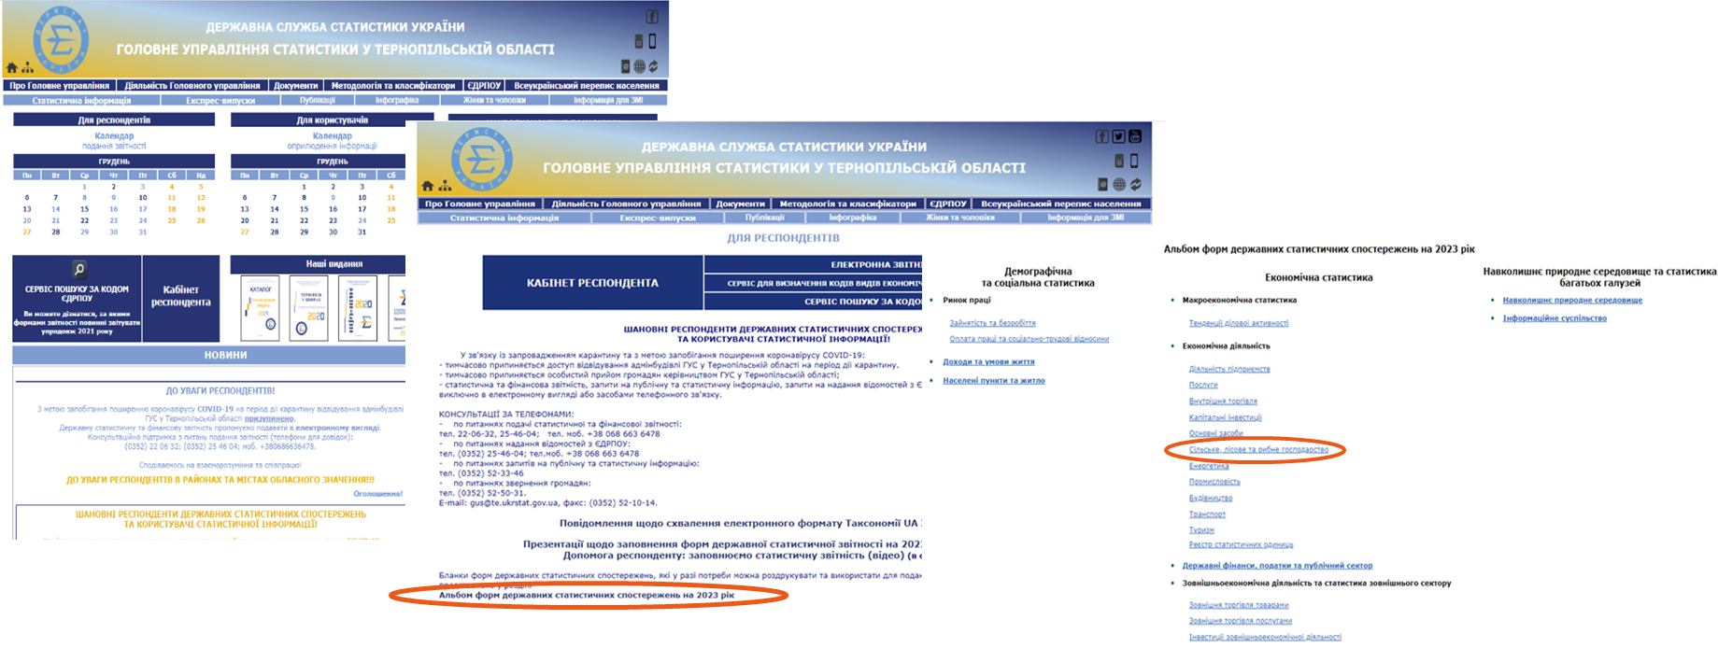
Роз’яснення та формуляр бланку розміщені на вебсайті ГУС у Тернопільській області за адресою www.te.ukrstat.gov.ua у розділі «Для респондентів» – Альбом форм державних статистичних спостережень на 2023 рік, підрозділ «Економічна статистика/ Економічна діяльність/ Сільське, лісове та рибне господарство».

Slide 4
Звіт за формою №24 (річна)
«Звіт про виробництво продукції тваринництва, кількість сільськогосподарських тварин і забезпеченість їх кормами»
В адресній частині бланку зазначається:
Показники форми вміщують інформацію щодо виробництва продукції тваринництва, надходження та вибуття сільськогосподарських тварин, наявності живих сільськогосподарських тварин, використання кормів на годівлю сільськогосподарських тварин, за місцезнаходженням (утриманням) сільськогосподарських тварин.
Якщо сільськогосподарські тварини утримуються підприємством у різних адміністративно-територіальних одиницях, то показники форм характеризують кількість тварин і обсяги виробництва продукції тваринництва за кожною адміністративною одиницею.
Юридична адреса підприємства
Фактична адреса здійснення діяльності –
адреса місцезнаходження (утримання) сільськогосподарських тварин або здійснення іншої тваринницької діяльності, з обов’язковим зазначенням населеного пункту
Код території фактичної адреси відповідно до кодифікатора адміністративно- територіальних одиниць та територій територіальних громад
У випадку відсутності даних необхідно поставити у прямокутнику позначку та обрати одну з наведених причин відсутності даних

Slide 5
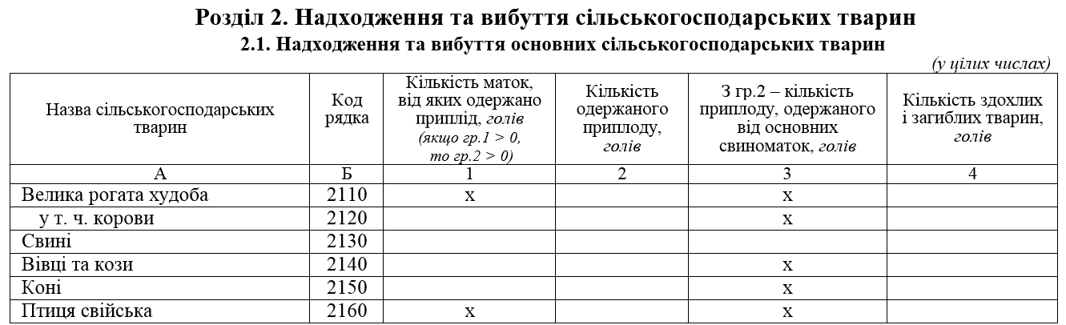
При складанні звіту за ф.№24 (річна) зверніть увагу:
Гр.4 характеризує сумарну кількість тварин певного виду (незалежно від віку), які були втрачені через їхню загибель від хвороби, старості, стихійного лиха, поже-жі, нападу хижаків, нещасних випадків, а також через вимуше-ний забій (якщо їхнє м’ясо не використане в їжу), уключаючи викрадених або здохлих з вини працівників, навіть якщо їхня вартість була відшкодована за рахунок винних осіб.
Значення показника по р. 2130 гр.1 форми характеризує кількість свиноматок, від яких може бути одержана хоча б одна голова живого приплоду сільськогосподарських тварин. Якщо матка розплодилась у звітному році два рази, вона врахована двічі, тобто показник уключає кількість опоросів, без урахування випадків аборту або мертвонародженого приплоду.
Значення показника по р.2130 гр. 3 характеризує кількість приплоду, одержаного від основних свиноматок (помилково проставляють кількість основних свино-маток, від яких одержано приплід).

Slide 6
Важлива інформація!
Якщо заповнені показники розділу 2 «Надходження та вибуття сільськогосподарських тварин» по гр.9 «Кількість живих тварин, які були в наявності на кінець звітного року», то у розділі 3 «Наявність живих сільськогосподарських тварин» обов’язково повинні бути розписані види тварин за статевовіковими групами, а також свині на відгодівлі за їх живою масою.
Плодові та ягідні
Кормові
У розділі 3 «Наявність живих сільськогосподарських тварин» рядок 3123 «корови-годувальниці молочних порід» характеризує кількість корів молочних порід (із загальної кількості корів), які були виділені для групового підсосного вирощування телят при одночасному припиненні доїння. Якщо через нестачу молока або з інших причин вирощування телят груповим підсосним методом було припинене, а корови переведені на ручне або механізоване доїння, такі тварини в цьому показнику не враховуються.
У розділі 3 «Наявність живих сільськогосподарських тварин» рядок 3533 «Лошаки» характеризує наявність лошаків у господарстві. Лошаки – це гібрид жеребця та ослиці.

Slide 7
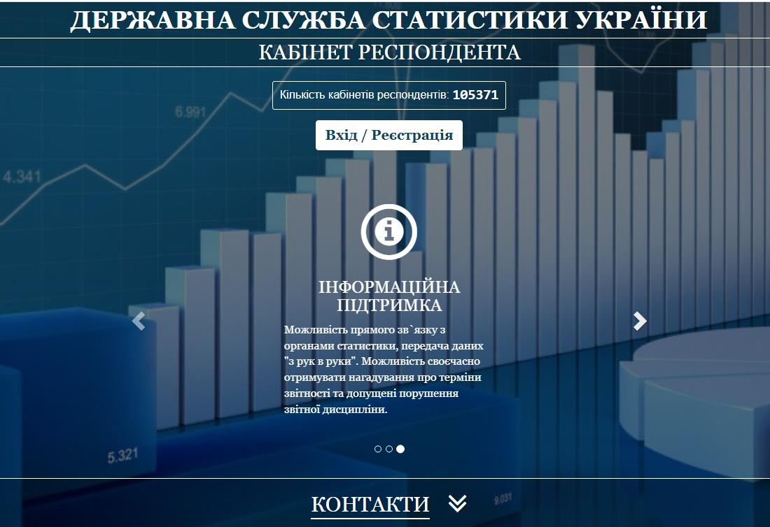

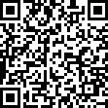
Держстатом запроваджено роботу сервісу для електронного звітування – безкоштовне ПЗ «Кабінет респондента» (https://statzvit.ukrstat.gov.ua/). На цей сервіс також можна перейти за посиланням з офіційної вебсторінки Держстату (www.ukrstat.gov.ua) та ГУС у Тернопільській області (www.te.ukrstat.gov.ua - у розділі «Для респондентів» – «Кабінет респондента»).
Держстат розробив для смартфонів, планшетів та ПК чат-бот «Пошук за ЄДРПОУ», який працює в безкоштовному месенджері «Telegram» та дозволяє отримати інформацію щодо форм статистичної звітності, за якими респондент залучений до звітування (@derzhstat_bot, або «Пошук за ЄДРПОУ»).
ГУС у Тернопільській області створено Вайбер-спільноту «Тернопільстат респондентам», де можна отримувати консультації та роз’яснення фахівців. Приєднуйтесь:
Консультації щодо складання та подання звітності можна отримати за тел.: (0352) 22-06-32; (0352) 25-46-04; (0352) 52-23-92; моб. +38 067 3516920; моб. +38 068 663 6478.
E-mail: gus@te.ukrstat.gov.ua
© Головне управління статистики у Тернопільській області, 2023

